Slide 1
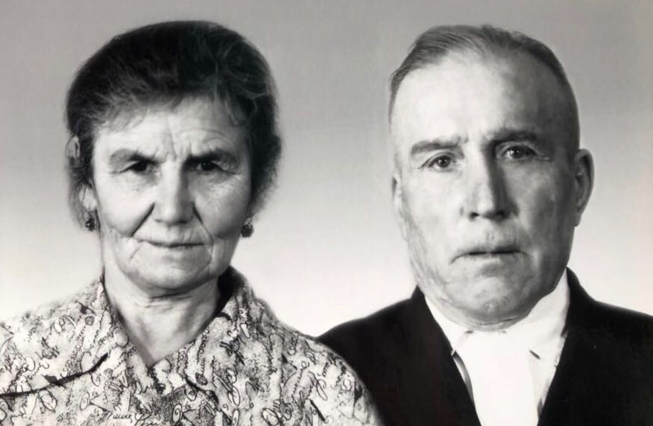
Градобоевы Филипп Дмитриевич и Пелагея Сергеевна

Slide 2
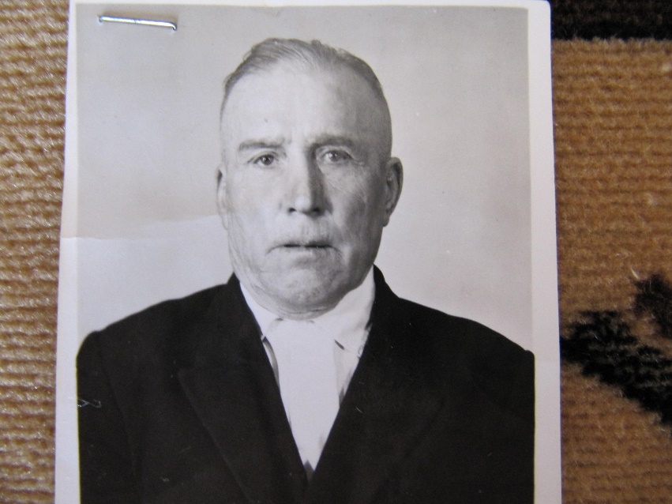
Градобоев Филипп Дмитриевич
Градобоев Филипп Дмитриевич, родился 13 августа 1912 года в Кировской области, Уржумском районе, деревне Ново- Крюково. В родительской семье было пятеро детей. Они жили в тяжелые годы революции и голодный 1937 год. Человеком он был малограмотным, но читать и писать умел.

Slide 3
Градобоева Пелагея сергеевна
Градобоева Пелагея Сергеевна (в девичестве Бызова) родилась 10 мая 1916 года в деревне Ново-Крюково. В родительской семье было двое детей. Закончила 4 класса.

Slide 4
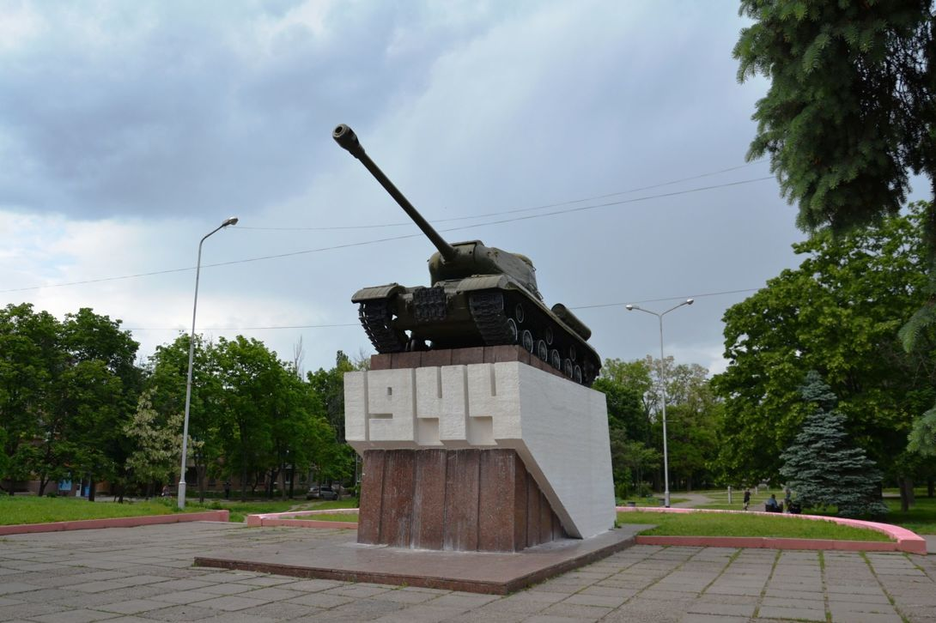
Военные годы
Градобоев Филипп Дмитриевич работал в колхозе. В 20 лет женился на Бызовой Пелагее Сергеевне, которой на тот момент было 16 лет. Когда началась Великая Отечественная война в их семье было четверо детей. Его призвали на фронт в апреле 1942 года, рядовым стрелком 380 отдельного стрелкового батальона. Он воевал на Украинском западном фронте. Участвовал в битве за Днепр. В этом бою погибло очень много наших солдат, вода Днепра была красная от крови солдат. Также прадедушка участвовал в освобождении Никополя, где сейчас установлен памятник нашим воинам.

Slide 5
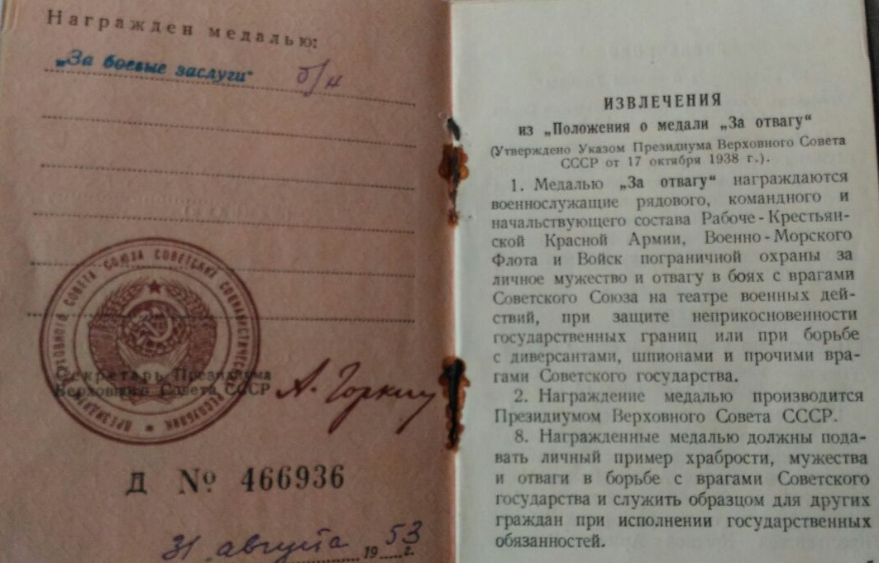
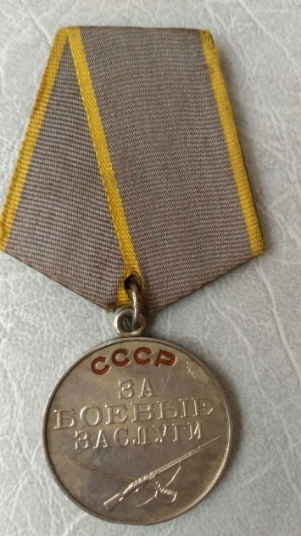
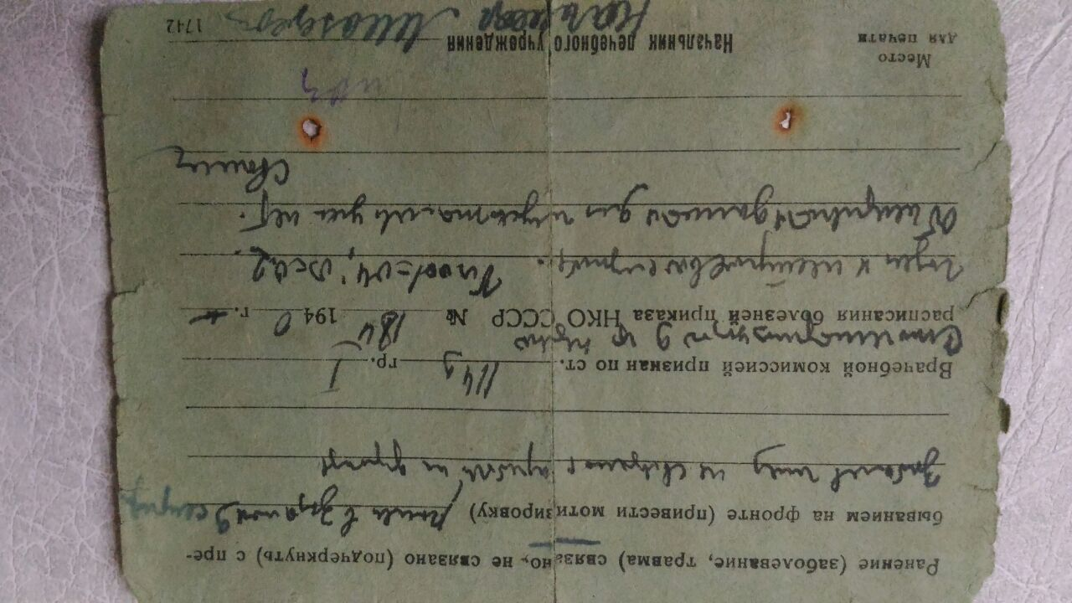
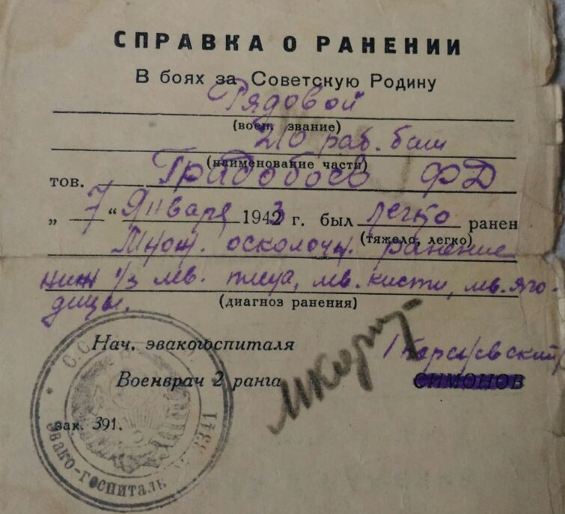
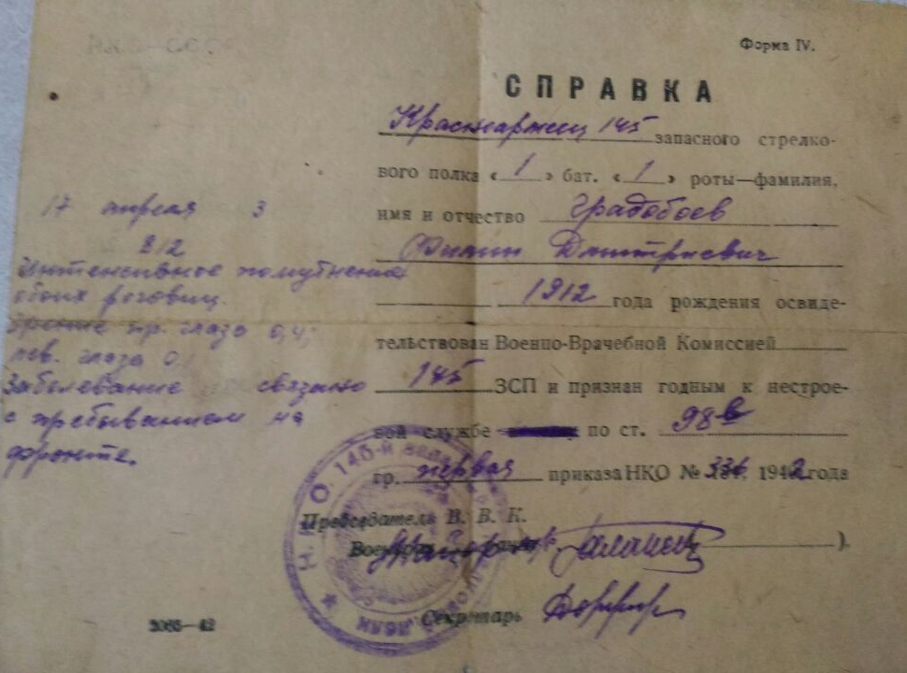
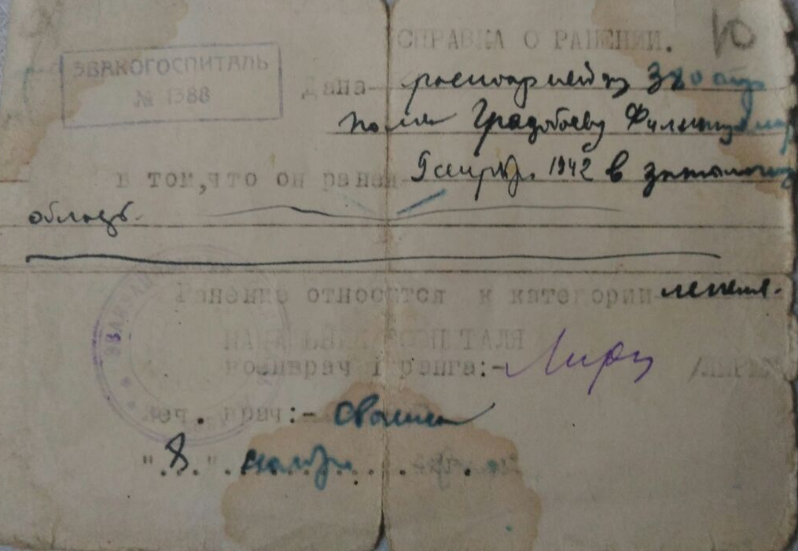
Девятого сентября он был ранен. В связи с повреждением роговицы глаз, он был отправлен на лечение. После него продолжил боевые действия в 210 рабочем батальоне. Принимал участие в освобождении города Великие Луки в Псковской области. 7 января 1943 года в одном из боев получил осколочное ранение левого плеча, руки и ноги. Позже был награжден медалью «За боевые заслуги».

Slide 6
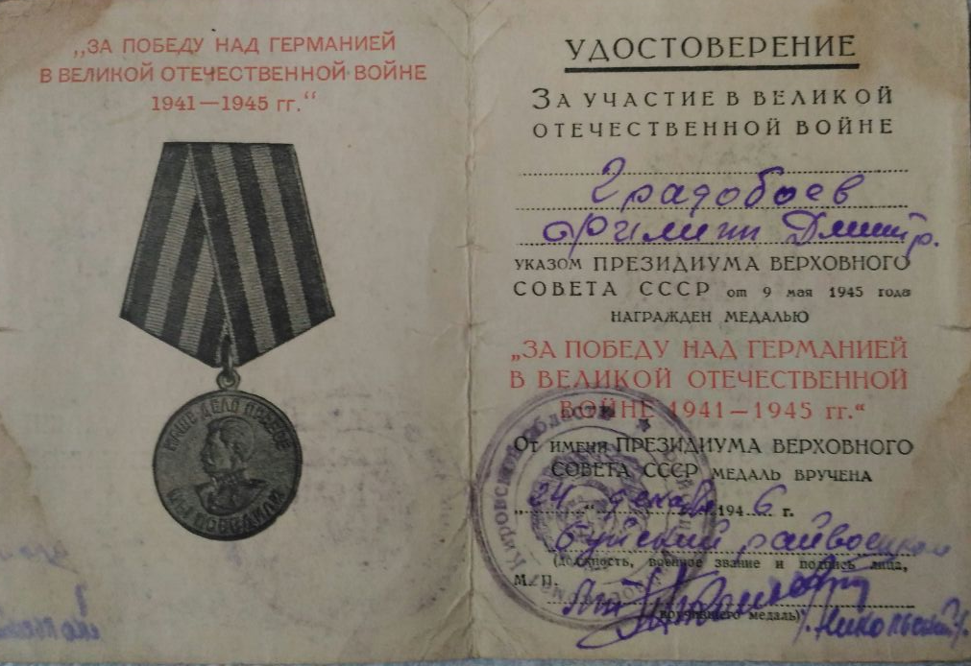
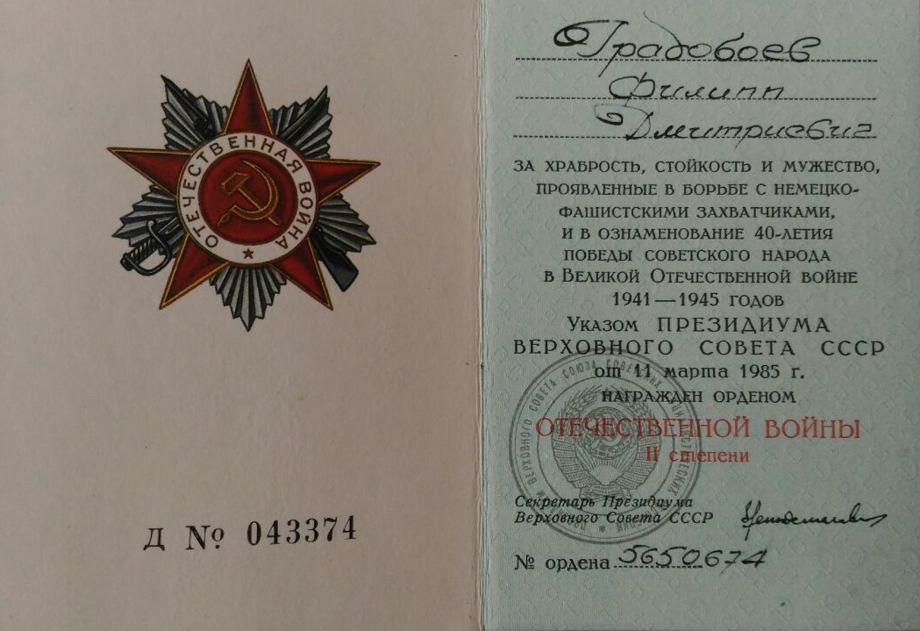
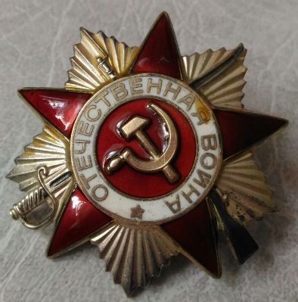
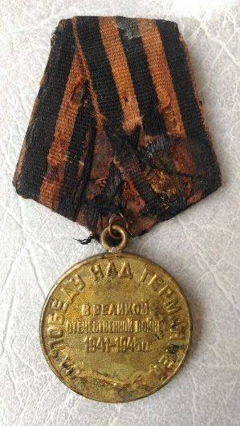
Семья в это время работала в колхозе, кормила фронт. Все продукты забирались на производство. Колхозники летом съедали всю траву, которую можно было есть. Пекли хлеб из лебеды, крапивы, сныти.
Домой Градобоев Филипп Дмитриевич вернулся в декабре 1946 года.
Он не любил говорить о войне, если что-то вспоминал, то очень скупо, со слезами на глазах. Говорил: «Кино про войну- это не война. Война- это во много раз страшнее.».
Он работал мельником, плотником, выполнял разные работы в колхозе. Он построил новый дом, в его семье родилось еще пятеро детей. Градобоева Пелагея Сергеевна работала на ферме на откорме телят. Она трижды была награждена медалью «Материнская Слава».
Градобоев Филипп Дмитриевич и Градобоева Пелагея Сергеевна прожили в браке 64 года.

Slide 7
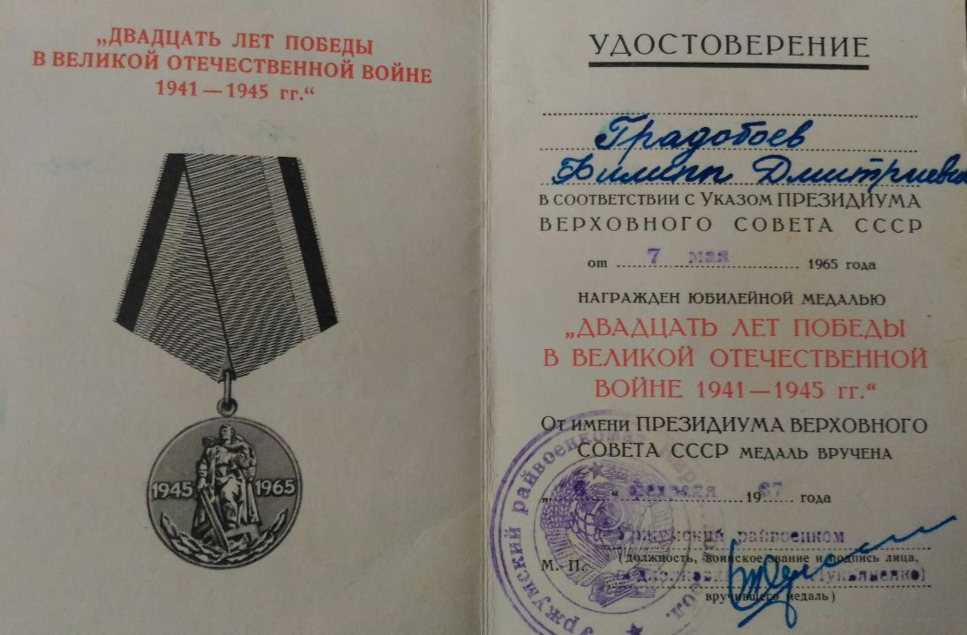
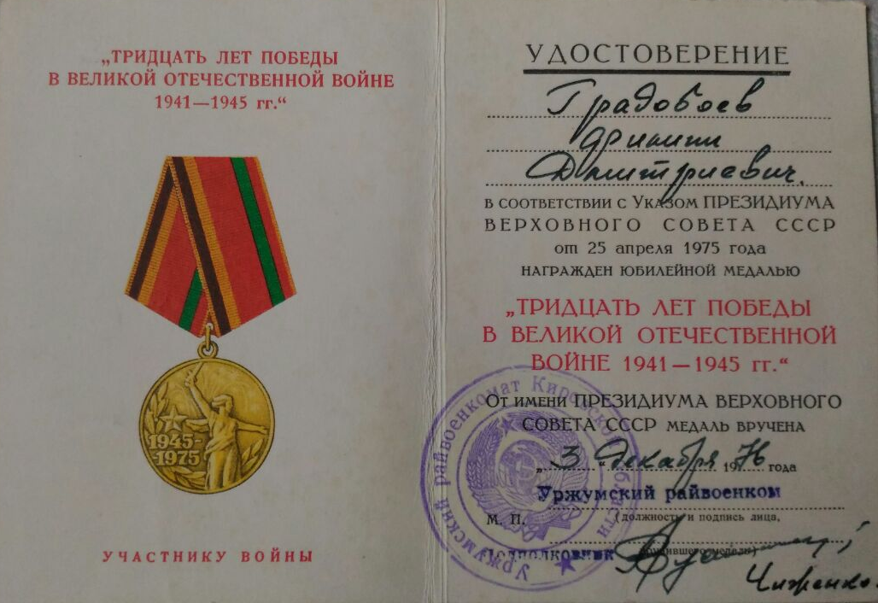
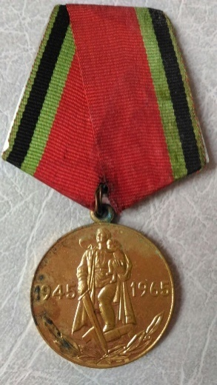
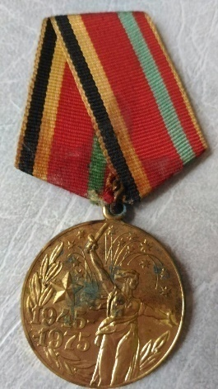
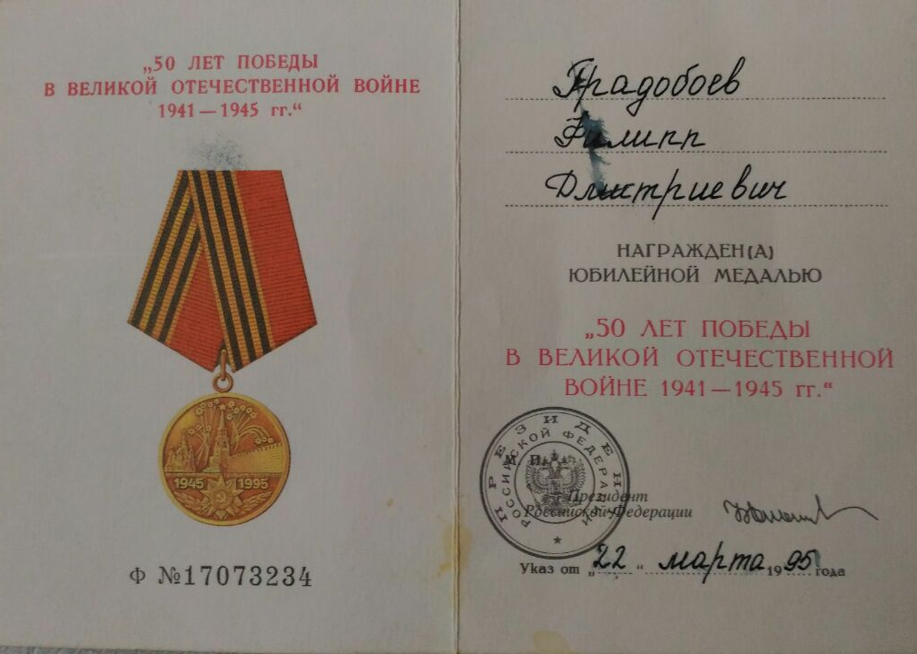
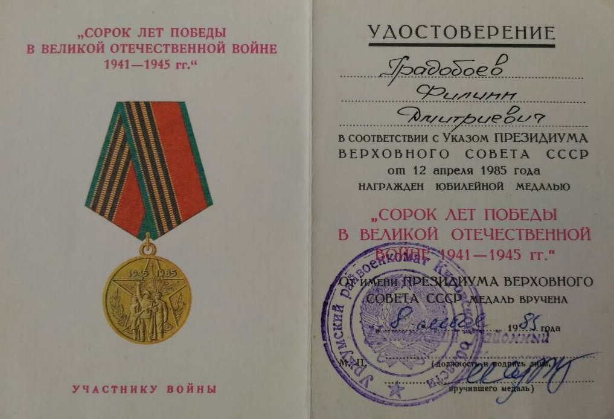
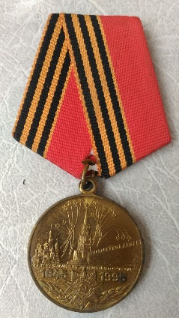
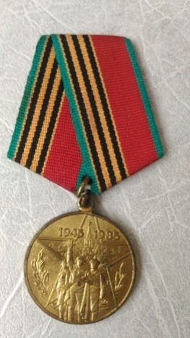
Юбилейные Медали

Slide 8
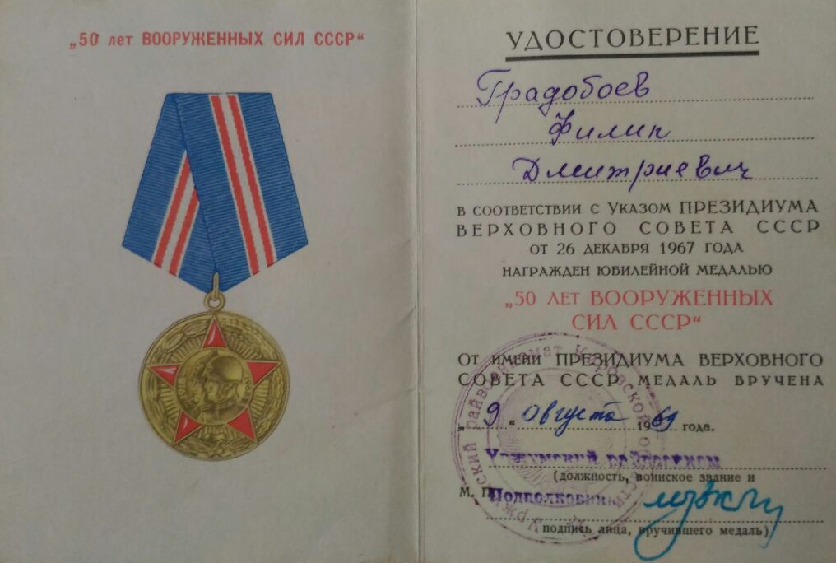
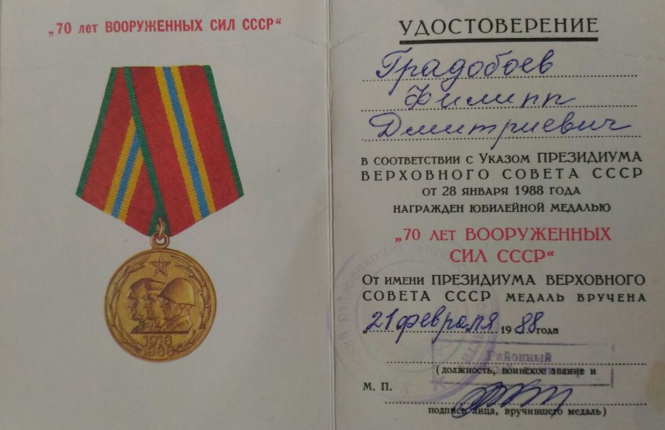
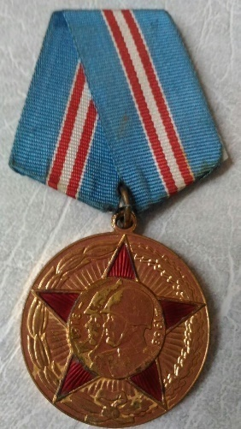
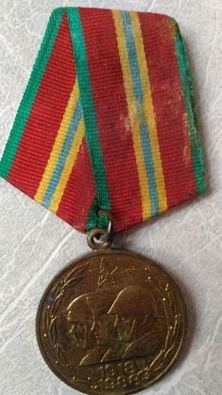
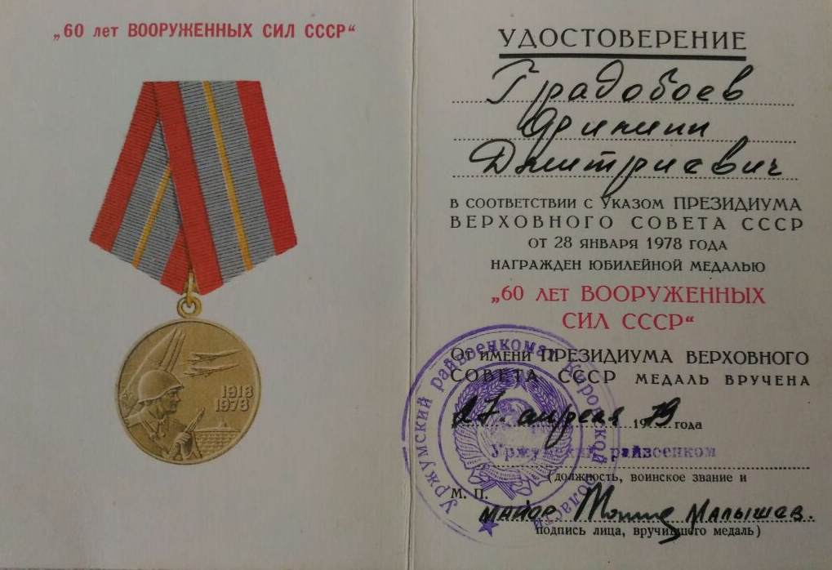
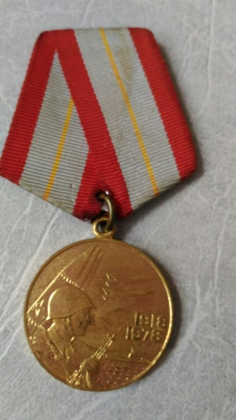
Юбилейные Медали

Slide 9
